Slide 1

激活人力资源的薪酬设计
原理与操作实务

Slide 2
第一部分
我国企业薪酬管理
问题与趋势

Slide 3
诊断薪酬方案的四大问题
问题1：用要点表述清楚你公司薪酬系统的一个优点和三个缺点？
问题2：你公司的薪酬系统体现出何种价值取向的分配原则？
问题3：你对薪酬及公司薪酬系统的满意度有多高？
问题4：加倍努力，再加倍努力，你有没有获得高薪的可能性？

Slide 4

HRM薪酬体系主要问题
模块繁多
激励不足
发展后劲缺乏
与贡献无关
职位无差异

Slide 5

现代企业薪酬制度制定的原则
是对外具有竞争力
对内具有公平性
对个人的激励性
易于管理性

Slide 6
薪酬系统设计的基本原则
薪酬系统设计的基本原则
公平原则
竞争原则
激励原则
经济原则
合法原则
外
部
公
平
内
部
公
平
个
人
公
平
过
程
公
平
结
果
公
平
薪
资
结
构
多
元
薪
资
水
平
领
先
薪
资
价
值
取
向
个
人
能
力
激
励
团
队
责
任
激
励
企
业
业
绩
激
励
薪
酬
总
额
控
制
利
润
合
理
积
累
劳
动
力
价
值
平
均
法
律
法
规
企
业
制
度

Slide 7
广义薪酬的内容
薪酬
经济性报酬
非经济性报酬
经济性报酬
经济性报酬
直接的
基本工资
加班工资
奖金
奖品
津贴
等
间接的
公共福利
保险计划
退休计划
培训
住房
餐饮等
其他
有薪假期
休息日
病事假
等
工作
有兴趣
的工作
挑战性
责任感
成就感
等
企业
社会地位
个人成长
个人价值
的实现等
其他
友谊
关怀
舒适的
工作环境
便利的
条件等

Slide 8
薪酬的构成
薪酬总收入
基本工资
绩效工资
加班工资
福 利
岗
位
工
资
年
资
涨
幅
工
资
保
险
津
贴
有
薪
假
期
其
他

Slide 9
完善薪酬体系的基本模型
基 薪
工资
津 贴
奖 金
法定福利
薪酬体系
福利
统一福利
专项福利
赠予股
持股
业绩股
期权股

Slide 10
HRM薪酬体系核心模块
岗位P
绩效P
长期收益

Slide 11
影响薪酬的因素
影响薪酬的因素
内部因素
内部因素
内部因素
企
业
负
担
能
力
企
业
经
营
状
况
企
业
远
景
薪
酬
政
策
企
业
文
化
人
才
价
值
观
工
作
表
现
资
历
水
平
工
作
技
能
工
作
年
限
工
作
量
岗
位
及
职
务
差
别
地
区
及
行
业
差
异
地
区
生
活
指
数
劳
动
力
市
场
的
供
求
关
系
社
会
经
济
环
境
现
行
工
资
率
薪
酬
法
律
法
规
劳
动
力
价
格
水
平

Slide 12
薪酬管理的良性循环
合理化的
薪酬管理
组织支付
能力足够
消除员工
不满意
达成组织
整体目标
稳定劳
资关系
生产力日
益提高
留才
知识技能
与日俱增

Slide 13
薪酬模式选择依据
——薪酬四方图
2象限 绩效薪酬
1象限 基本薪酬
高差异性
3象限 加班薪酬
4象限 保险福利
低差异性
低稳定性
高稳定性
绩效薪酬比例很大，基本薪酬比例很小 高弹性薪酬模型
绩效薪酬比例很小，基本薪酬比例很大 高稳定性薪酬模型
绩效薪酬比例适中，基本薪酬比例适中 调和性薪酬模型

Slide 14
三种薪酬模型的比较
 | 高弹性薪酬模型 | 调和性薪酬模型 | 高稳定性薪酬模型
特点 | 绩效薪酬所占比例很高，基本薪酬等所占比例很低 | 绩效薪酬与基本薪酬等各占一定合理比例 | 绩效薪酬所占比例很低，基本薪酬所占比例很高
优点 | 激励性很强，与员工业绩密切联系 | 对员工有激励性也有安全感 | 员工收入波动很小，员工安全感很强
缺点 | 员工收入波动很大员工缺乏安全感及保障 | 须设计科学合理的薪酬系统 | 缺乏激励功能容易导致员工懒惰

Slide 15
薪酬管理的目的
能吸引来
最佳人力确保
能留得住
工资管理目的
短期成本
企业均衡发展
长期成本
纠纷根源
劳资关系和谐
利益冲突

Slide 16
企业典型职位薪酬趋势
职位 | 总 | 裁 | 财务 | 主管 | 质量 | 工程师
年份 | 1992 | 1997 | 1992 | 1997 | 1992 | 1997
股票购买权 | 45% | 58% | 45% | 55% | 12% | 16%
年终 奖金 | 18% | 17% | 17% | 14% | 6% | 12%
基本 工资 | 37% | 25% | 38% | 21% | 82% | 72%
资料来源：iQuantic调查公司和Radford Associates调查公司

Slide 17
不同职位员工的薪酬体系
经营者（董事长、总经理）薪酬体系
工资+奖金的模式转向基本年薪+效益年薪+股权激励
经营管理层副职（副董事长、副总经理、三总师）薪酬体系
实行岗位工资+效益奖金+适当股权
科技员工薪酬体系
基本工资+技术入股
营销员工薪酬体系
按销售业绩提成办法
普通员工薪酬体系
岗位工资+适当奖金

Slide 18
薪资水平的选择
 | 高薪资水平 | 平均薪资水平 | 低薪资水平
工资成本负担 | 高 | 中 | 低
激励及吸引性 | 有 | 无 | 无
满意及忠诚度 | 高 | 低 | 低
工作效率 | 高 | 中 | 无
利润积累 | 高 | 低 | 低
结论 | 会带来员工的高满意度和忠诚度及高效率工作 | 并不能为企业降低成本，员工的高流动性和低效率是企业最大的损失 | 并不能为企业降低成本，员工不满意及对企业不忠诚是企业的根本危机

Slide 19
第二部分
基本理论与操作思路

Slide 20

工资概念
不论名称或计算方式如何，由一位雇主对一位受雇者，为其已完成和将要完成的工作或已提供或将要提供的服务，以货币结算并由共同协议或国家法律或条例予以确定而凭书面或口头雇用合同支付的报酬或收入。

Slide 21
工资决定要素分析
工作（劳动的价值）
劳动等价原则
工资决 能力（劳动力价值）
定要素
生活保障原则 生活费 年龄

Slide 22
个别工资的决定因素分析
辛苦程度
工作 困难程度
劳动等价
个别工资 能力 能力发挥（实现）
决定因素 能力具备 知识
技能
熟练
生活保障 生活费用 年龄

Slide 23
工资概念中的六大要点：
多种名称
双方约定
多种方式
工资概念
六个要点
货币结算
雇佣关系
工作/服务

Slide 24
工资管理的六大原则
内外 公平
层次需求
劳资互惠
工资管理
六个原则
有限激励
支付效率
能力开发

Slide 25
工资管理的六大原则
1、内外公平原则
绝对公平
相对公平
（对外）
（对内）

Slide 26
工资管理的六大原则
2、劳资互惠原则
（1）企业与员工一个公平合理的工资制度应做到
——双方都受益
——提高工资与增加生产同时进行

Slide 27
工资管理的六大原则
3、支付效率的原则
——增加工资，要带来工作效率提高
——没有效率提高的加薪必然导致成本上升
工作效率
¥

Slide 28
工资管理的六大原则
4、能力开发的原则
能力
加薪
效率
业绩

Slide 29

工资管理的六大原则
5，有限激励原则

Slide 30
资管理的六大原则
6、层次需求的原则
——马斯洛五层次需求理论
——层次需求理论应用

Slide 31
马斯洛五层次需求理论
5
个人成就
4
尊 重
3
社 交
2
安 全
1
生 理

Slide 32
影响工资的因素分析
内在
因素
与员工个人相关联的因素
与外在环境相关联的因素
外在
因素

Slide 33
影响工资的因素分析—内在因素
劳动付出大小
职位价值大小
技术训练水平
内在
因素
特殊行业工种
工作的时间性
年资工龄长短
福利待遇水平
工作的危险性

Slide 34
影响工资的因素分析—外在因素
生活费用水平
企业承受能力
市场工资水平
外在
因素
当地风俗习惯
市场供需状况
工会力量对比
产品需求弹性
潜在可替代物

Slide 35
影响工资的因素分析
1、内在因素：与员工个人相关联的因素
（1）劳动者的劳动
——劳动能力差别 劳动量的差别
——劳动所得差别
“NO WORK,NO PAY”

Slide 36
影响工资的因素分析
1、内在因素：与员工个人相关联的因素
（2）职务的高低
⊙权力 ⊙责任 ⊙影响

Slide 37
影响工资的因素分析
1、内在因素：与员工个人相关联的因素
（3）技术和训练水平
⊙补偿直接成本
⊙补偿间接成本

Slide 38
影响工资的因素分析
1、内在因素：与员工个人相关联的因素
（4）工作的时间性
⊙生产受季节影响
⊙工作时间上差别

Slide 39
影响工资的因素分析
1、内在因素：与员工个人相关联的因素
（5）工作的危险性
⊙补偿体能消耗
⊙作为心理安慰

Slide 40
影响工资的因素分析
1、内在因素：与员工个人相关联的因素
（6）福利和优惠权利
⊙节假日多少
⊙社会保险、商业保险费用
⊙服务费用（医疗、工作餐、娱乐、
疗养、祝金）
⊙辞退补偿、通休金、奖金、红利

Slide 41
第三部分
实行岗位工资制度应注意的问题及操作要点

Slide 42

岗位工资制定义与特点
什么是岗位工资制
岗位工资制的主要特点：
（1）突出岗位因素，以岗定薪，岗变新变；
（2）工资结构简化，利于操作。

Slide 43
以岗位工资为主的基本工资制度类型
（1）岗位工资制
（2）岗位等级工资制
（3）岗位效益工资制
（4）岗位薪点工资制
（5）岗位技能工资制

Slide 44
哪些企业适合实行岗位工资制
企业选择基本工资制度的原则：
（1）符合企业生产经营特点和职工劳动方式；
（2）企业具备运行某种制度所要求的管理水平；
（3）能够反映职工意愿并为大多数职工所接受。
岗位相对固定、规范的企业

Slide 45
如何制订和实施岗位工资制
系统工程、三大步骤：
岗位测评
确定岗位工资标准
岗位绩效考核等配套改革

Slide 46

岗位测评
岗位测评的组织实施
岗位分析，划岗归类
设计岗位测评标准方案
处理数据，汇总、修正评价结果

Slide 47
确定岗位工资标准
确定岗位工资标准的基本方法
（1）岗位系数*工资基额
（2）与岗位等级对应的货币工资额
岗位工资标准的设置原则
（1）岗位测评结果为依据
（2）参考劳动力市场价位
（3）考虑企业的支付能力
基本工资制度与工资形式的紧密结合

Slide 48
岗位绩效考核等配套改革
岗位绩效考核
劳动用人制度改革，竞争上岗，岗变薪变
各项规章制度等基础管理工作

Slide 49
销售人员的薪酬模型
模式 | 底薪 | 业务提成 | 奖金 | 福利 | 缺点 | 优点
纯基本工资制 | A | 0 | 0 | V | 完全没有激励性 | 收入稳定，有一定保障
基本工资+奖金 | A | 0 | B | V | 激励性不强 | 稳定且有一定激励性
基本工资+业务提成 | A | N%*业务量 | 0 | V | / | 稳定且有较强激励性
基本工资+业务提成+奖金 | A | N%*业务量 | B | V | / | 稳定且有较强激励性，有归属感
纯业务提成制 | 0 | N%*业务量 | 0 | V | 员工收入没有保障 | 激励性非常强

Slide 50
生产人员薪酬模型
模式 | 计薪方式
简单计时制 | 月薪或工作天数*日薪
差别计时制 | 工作天数*日薪+加班小时数*时薪
简单计件制 | 生产数量*产品生产单价
差别计件制 | 标准产量部分*产品单价1+超额产量*产品单价2
计效制 | 完成标准产量部分的基本薪酬+超额奖金

Slide 51
某大型商场钟点工的薪酬模型
层级 | 总办 | 仓务部 | 客户服务部 | 人力资源部 | 送货部 | 商场部 | 时新比例
F1 | V |  |  |  | V |  | 1.30
F2 |  | V |  |  |  |  | 1.25
F3 |  |  | V |  |  |  | 1.20
F4 |  |  |  |  |  |  | 1.10
F5 |  |  |  | V |  |  | 1.05
F6 |  |  |  |  |  | V | 1.00

Slide 52
某大型商场钟点工的薪酬模型
层级 | 总办 | 仓务部 | 客户服务部 | 人力资源部 | 送货部 | 商场部 | 时新比例
F1 | V |  |  |  | V |  | 1.30
F2 |  | V |  |  |  |  | 1.25
F3 |  |  | V |  |  |  | 1.20
F4 |  |  |  |  |  |  | 1.10
F5 |  |  |  | V |  |  | 1.05
F6 |  |  |  |  |  | V | 1.00

Slide 53
项目经理的薪酬模型
项目经理的总收入
基本工资
项目提成
福利

Slide 54
案例分析
岗位薪点工资制
岗位等级工资制

Slide 55
第四部分
员工持股和按技术要素分配办法及操作要点

Slide 56
员工持股和按技术要素分配的理论渊源
按劳分配与按生产要素分配相结合理论
人力资本理论
双因素理论与雇员持股计划（ESOP）
分享经济理论

Slide 57
员工持股和按技术要素分配的作用与条件
作用：
前提条件：
（1）产权清晰
（2）公司治理结构健全
（3）法制健全

Slide 58
职工持股
由企业内部员工出资认购本公司部分股份，并委托员工持股会管理运作，员工持股会代表持股员工进入董事会参与表决和企业利润分配的一种新型产权组织形式。适合于中小企业，因为企业业绩与每个职工的劳动成果密切相关。
员工持股计划在美国始于1974年。目前全美国已经有超过 10000个员工持股计划，参加人数超过了1000万。基本做法是，企业对于年满21岁，且服务达一年以上的受雇员工，依其薪资总额，每年摊提一定比例存入员工股份信托基金中，透过基金的部分提存，以公平市价购入服务企业的股票，而企业每年于提存偿付股票价款后，将股票分配至各员工股份专户。在此期间，受雇员工如要出售所取得股票，则企业主有优先承购权，员工退休或离职时，企业必须将股票交付员工。
以“全民资本主义”为特点的员工持股制度并不能真正解决问题；员工持股更接近于“福利主义”。而且，实践证明，过去10年里，西欧、转制中的东欧，还有美国等实施员工持股、认股的国家，企业盈利率和生产率并没有明显提高。

Slide 59

员工持股操作办法
指导思想与原则
持股对象
持股比例
资金来源
职工集体持股

Slide 60
按技术要素分配操作办法
国家和地方的有关规定
按技术要素分配的依据和对象
按技术要素分配的主要形式
（1）奖金
（2）提成
（3）入股
（4）工资谈判

Slide 61
第五部分
经营者年薪制和股权激励的设计与操作

Slide 62
经营者范围的界定
——市场经济国家雇员分类
高级经营管理层（经营者）
科技层 白领
企业 一般经营管理层
雇员 辅助服务层 白领、蓝领
生产性工人 蓝领

Slide 63
经营者范围的界定
——中国企业的界定
未改制企业行政正职
未改制企业党、政一把手
改制企业的董事长、总经理
企业所有正职
企业经营班子成员
企业领导班子成员
与投资者（或上级主管部门）直接聘任口径一致

Slide 64
我国实行激励机制的现状
我国职工收入的构成：基本工资是保障员工的基本生活；奖金是对员工绩效的直接回报；长期激励的功能是解决所有者与经营者利益一致性，其主要形式股票期权对鼓励经理人员在任职期间努力工作可以起很好的作用；福利计划则是解决员工后顾之忧、弥补现金激励的不足。
改革开放以来，我国企业改革基本是从建立激励机制入手的。如承包制，就是改革初期激励制度的代表，然而它却是一种不规范、不科学的激励制度，造成了包括企业短期行为在内的诸多后遗症。
时至今日，国有企业还未建立起适应市场经济规律的科学、规范的激励机制。大部分企业事实上执行的是“上要封顶、下要保底”、“照顾左邻右舍”和“防止两极分化”的分配制度。这是相当部分国有企业搞不好的主要原因。

Slide 65
目前建立激励机制的主要困难
主要是因为国有企业难以建立一套行之有效、大家都能接受的绩效考评的标准与方法，以薪酬为核心的激励机制一旦失败，必将给公司带来较大的负面影响。企业在建立绩效考评的标准和方法时，除了考虑本企业的员工外，还要顾及当地的社会平均工资，以及母公司和相关部门的看法，而当地劳动部门关于工资总额的审批制度，也从某种程度上限制了企业激励机制的灵活性。

Slide 66
国家对企业建立激励机制的政策
江泽民同志在十五大报告中指出，要坚持推行“按劳分配与按生产要素分配相结合”的新的分配制度。因此，在国有企业中，国家可以用资产（土地、厂房、固定资产）的所有权，获得租金、股息和利润；而企业家、管理人员和普通员工则可以按劳动、技术、信息、知识和管理才能获得企业的剩余。
政策：建立健全对企业经营管理者的激励机制和约束机制。企业经营管理者的薪酬必须与其职责、贡献挂钩。监督约束机制健全的企业，在严格考核的基础上，对经营管理者可以试行年薪制、持有股权、股票期权等分配方式。

Slide 67
年薪制和股权激励
实施的条件
必须进行现代企业制度改造
实施公开、公正、公平的企业家市场选拔制度
董事会或投资者决定企业财务经理的任命、考核、奖惩等
经营者收入必须公开化

Slide 68
我国企业经营者激励约束机制存在的问题
经营者分配制度仍具有较多行政计划色彩；
薪酬确定的随意性较大；
经营者收入水平不能充分反映其劳动价值；
约束乏力；
选拔任用制度改革滞后。

Slide 69
经营者激励机制
激励机制是指通过适当的外部奖励形式和工作环境，以一定规范和措施来激发、引导员工为公司创造更大价值的制度。
主要包括建立健全三个方面的经营者激励机制：
（１）经营者物质激励机制，包括基本工资、福利和职位消费；基于短期超额业绩的奖金或年薪；基于长期超额业绩奖励的经营者持股。
（２）经营者精神激励机制，包括成就激励、权力激励和尊重激励。简要来说，就是要赋予经营者应有的经营权，同时增强经营者的成就感和归属感。
（３）市场激励机制，包括产品市场激励机制、资本市场激励机制和经营者市场激励机制。

Slide 70
企业经营者激励约束机制内涵
选拔任用方面；
职责任务及其考核监督方面；
收入分配方面；
培训和个人事业发展方面。

Slide 71
建立健全经营者收入分配方面的激励约束机制
——经营者“薪酬包”
基本年薪 ——经管人员人力资本产权基本收益
年薪制 效益年薪
股票期权
股权激 期股
经营者 励办法 出资持有股份 经管人员创值贡献报酬
薪酬制 虚拟股份
度 特定福 特定年金
利制度 补充医疗保险
有关福利待遇
职位 办公条件
消费 因公出差待遇 经管人员人力资本产权基本收益
通讯、交通费用
合理签单权等

Slide 72
经营者“薪酬包”设计六工作
明确思路和原则
普遍建立经管人员年薪制
积极稳妥试行经营者股权激励办法
逐步健全经营者特定福利制度（重点是特点年金和补充医疗保险）。
规范职位消费，强化约束机制。
抓好相关配套改革，为建立经营者新的薪酬制度创造条件。

Slide 73
经营者“薪酬包”设计
——明确思路和原则
业绩挂钩，加强激励，上不封顶，下不保底。
方法多样，结构合理。中长期收入比重应逐步加大，占到一半以上。
严格考核，重在实绩。
风险相称，强化约束。
配套改革，同步推进。

Slide 74
经营者“薪酬包”设计
——普遍建立经管人员年薪制
明确试行经营者年薪制的条件；
明确年薪构成，合理确定基本年薪水平和效益年薪计提办法。
基本年薪=经营岗位系数*（本单位员工年度平均工资*60%+本地区员工年度平均工资*40%）
效益年薪=基本年薪*完成经营业绩考核系数
确定科学考核指标。
正确处理经营者与其他人员的分配关系。
逐步规范年薪管理权限。

Slide 75
经营者“薪酬包”设计
——积极稳妥试行经营者股权激励办法
明确试行条件。
（产权清晰、公司治理结构健全、成长性好）
正确选择股权激励具体形式。
上市公司——股票期权
未上市公司——期股制、出资购买股份
具备条件的国有独资——虚拟股权
科学拟订股权激励具体办法。
合理确定股票数量、股份份额

Slide 76
经营者“薪酬包”设计
——规范职位消费，强化约束机制
确定职位消费项目和标准；
工资化或货币化；
制定签单权等的操作程序；
建立报告制度。

Slide 77
经营者“薪酬包”设计
——抓好相关配套改革，为建立经营者新的薪酬制度创造条件
经营者选拔任用（市场选拔、竞争上岗与组织考核推荐）；
健全公司法人治理结构；
建立健全经营者考核、监督、制裁机制；
建立健全职业经理市场。

Slide 78
管理人员的薪酬模型
某大型企业集团高管人员实行目标管理基础上的年薪制模型
层级 | 总工程师 | 副总经理 | 技术部 | 生产管理部 | 综合部 | 人力资源部 | 市场部
A1
A2 | 30万 | 29万
B1
B2 |  |  | 经理 26万 |  | 经理 14万 | 经理 21万
B3
B4 |  |  | 副经理19万
B5 |  |  |  | 经理16万 |  |  | 经理30万
B6 |  |  |  | 副经理14万

Slide 79
经营者年薪制的设计要点
——国有企业实施范围
公司制企业：国家独资公司、国有控股公司、国有参股公司
非公司制企业：试点

Slide 80
经营者年薪模型
年薪
基本薪酬
奖金
长期奖励
福利津贴

Slide 81
经营者年薪制的设计要点
——年薪制的分类
岗位年薪制
效益年薪制
岗位效益年薪制
市场价位年薪制
其他复合形式的年薪制

Slide 82
经营者年薪制的设计要点
——年薪的构成（岗位效益年薪制为例）
规模 确定 基薪 基期经济效益
经营者 （要素） 企业经营难度 方法
年薪 本行业指标
业主标准
效率年薪
特殊奖励

Slide 83
经营者年薪制的设计要点
——考核
考核程序
考核内容
国有资产保值增殖
实现利润
资本收益
考核单位（公司制和非公司制企业）
考核顺序（资产经管部门 董事长（会） 总经理 有关部门备案）

Slide 84
经营者年薪制的设计要点
——封顶倍数
2-3倍
3-5倍
本企业职工平均工资4倍和本地区平均工资的6倍
本企业职工平均工资10倍
参考本企业职工的意见，董事会审批

Slide 85
经营者年薪制的设计要点
——风险抵押金的实施
来源：以现金形式初交，效益年
薪兑现时部分转交
数量：一般为基薪的2倍以内
操作主体：聘任单位

Slide 86
经营者年薪制的设计要点
——列支
列支：
基薪在成本费用中列支
效益年薪在税后利润中列支
支付方式：
上级审批、本企业支付
上级建立年薪专户并管理发放

Slide 87
第六部分
股权激励的基本形式
设计要点

Slide 88
股权激励的基本形式和设计要点
——干股
定义
获取的否定条件
干股股权的丧失
干股的限额与计算
适用范围

Slide 89
股权激励的基本形式和设计要点
——个人出资购现股
优惠配股
比例不同，优惠价格配股
现金购买
建立员工持股会
虚贷虚售股份
适用范围

Slide 90
股权激励的基本形式和设计要点
——期股计划
定义
适用（效益较好的非上市股份、有限责任）
操作要点：
实施对象、时限、额度及分配
计划审批及管理
现股及期股的搭配
期股所有权的获取
考核及股价补偿、违轨及处罚

Slide 91
股权激励的基本形式和设计要点
——（经营者股票）期权制
期权
股票期权（ STOCK OPTION ）
经营者股票期权
适用范围
操作要点（获受人范围、量、时机、行权价、方法、来源、变更等）

Slide 92
经营者年薪制与股权激励的复合设计
复合股权制
（1）大股东、经营者和一般雇员的股权关系
（2）干股、虚拟购股、期股复合
（3）现股与期股的复合等
效益年薪期权兑现
股权特殊奖励

Slide 93
期权制
公司给予经营者在一定期间内，可用事先约定的价格购买本公司股票的制度。即公司在规定期限内，以计划开始执行时的固定价格将一定数量的股票卖给经营者，经营者可以根据当时股市行情决定买与不买，经营者在限定期限内离开公司期权则无效。故这项权利又称为股票期权或股票选择权。
主要针对企业高层经营者和科技人员，适合于大中型企业的激励。
股权激励是一柄双刃剑，激励过度与激励不足都有害于企业的长远发展。实行股票期权，可以减少内部人持股平均化带来的弊病，最大程度地激励高层经营者和高科技人员为公司的长远利益努力，但也会带来收入两极分化、社会矛盾冲突增多等问题。

Slide 94
上海国有企业经营者期股（权）激励办法
企业与主要经营者签署一个契约，以某一特定的价格，用优惠或赊帐、贴息的办法给经营者一部分企业的股份，这些股份在若干年后才能分批兑现。
适用于经改制成立的国有资产控股企业以及国有独资公司。
激励对象主要是董事长和竞争上岗的总裁、总经理等。
在国有资产控股的股份公司和有限责任公司中，期股（权）激励是指经营者在一定期限内，经董事会批准获得适当比例的企业股份。
在国有独资企业中，借用期权形式，对经营者获得年薪以外的特别奖励实行延期兑现的激励方式，每年仅可兑现10%到30%。实行期股（权）激励时，经营者以一定数额的个人资产作为抵押。

Slide 95
管理层收购
管理层收购是指公司的经理层利用借贷所融资本或股权交易收购本公司的行为。通过收购，企业的经营者变成了企业的所有者，实现了所有权与经营权的新统一。
实质是对现代企业制度的一种反叛，因为其追求的是一种所有权和经营权的集中。其产生的体制基础是现代企业制度中所存在的代理成本问题以及由此产生的管理低效问题，通过管理层对公司的收购实现经理人对决策控制权，剩余控制权和剩余索取权的接管，从而降低代理成本，促使经理人决策与股东利益的长期一致，管理层收购实际上是对过度分权导致代理成本过大的一种矫正。

Slide 96
第七部分
    核心人才与知识员工的激励

Slide 97
激励约束机制的演变
激励约束机制的根本出发点是提高企业的活力和竞争力，在激烈市场竞争中占据相对有利地位。可以将迄今为止人们对激励约束机制的认识和应用概括为以下五个主要发展阶段：
第五阶段
进入综合化、系
统化的“现代企
业激励理论”阶
段
第四阶段
着重把“组织气
氛和企业文化”
作为激励约束方
法
第三阶段
着重把“人力资
源管理”作为激
励约束方法
第二阶段
着重把“工作设
计和参与管理”
作为激励约束
方法
第一阶段
着重把“惩罚与
奖赏”作为激励
约束方法

Slide 98
国际大公司激励机制的通常做法
在发达的市场经济国家中，“薪酬”是一个薪酬组合或称薪酬包的组合概念。它通常由基本工资、奖金、福利计划和股权激励组成。西方企业一般将大约2％的企业利润用来支付经营管理人员的年度工资，年底一次付清，平时只给予必要的生活费，管理人员的收入主要来自于激励部分。
在西方国家的大公司中，不同职位的人其薪酬组合的结构是不相同的。比如蓝领工人的长期激励部分相对较小，而高层经营管理人员的长期激励所占的比重很大。目前，美国有50％以上的公司制企业使用长期激励计划。美国规模100亿美元以上的大公司，其首席执行官的薪酬构成是：基本年薪占17％，奖金占11％，福利计划占7％，长期激励计划占65％。1999年薪酬最高的50位总裁其平均股票收益占总薪酬的94.9％。

Slide 99

中国企业激励误区及正确导向
    案例分析
联想公司
麦上公司

Slide 100
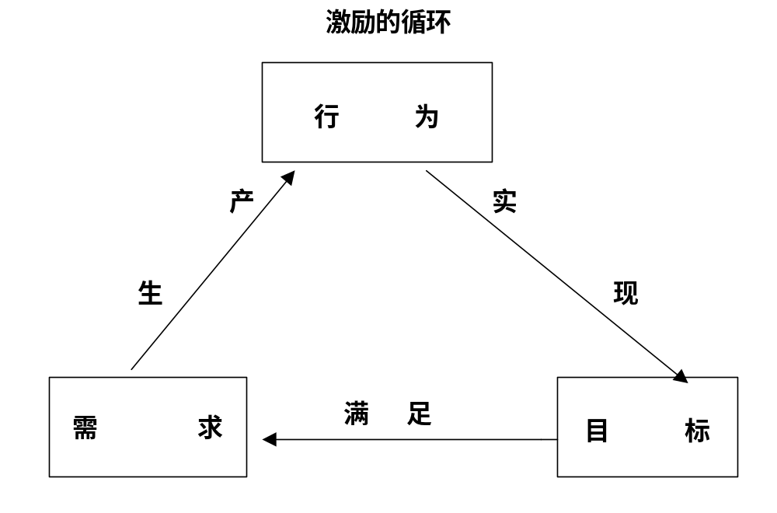

Slide 101

中国人才管理困境
挑战：
知识员工管理与生产力提高
现实：
1、找不到
2、留不住
3、用不好
4、激不活

Slide 102
人才管理问题症结与解决思路
问题症结：
缺乏对智力资本及其表现结果的公正酬赏
解决思路：
科学、合理地评鉴知识型员工的智力资本及其绩效结果

Slide 103
智力资本及其表现结果评鉴与酬赏的逻辑关系
激活人力资本
知识员工
的行为
影
响 考评
知识、能力
技术、智慧
等的评价
对知识型员
工的绩效表现
的考评
对知识型员
工的报酬
知识型员工
的智力资本
工作环境
激励措施
工作机会
为什么（目标）
作什么（KPI）
怎么样（标准）
如何应用（结果）

Slide 104

知识型员工的特点
    ．自主性
    ．劳动具有创造性
    ．劳动过程很难监控
    ．劳动成果难以衡量
    ．较强的成就动机
    ．蔑视权威
    ．流动意愿强

Slide 105
知识型员工的激励管理策略
    ◆提供一种自主的工作环境，使知识型员工能够进行创造和革新
    ◆实行弹性工作制，使工作方式更加灵活多样
    ◆强调以人为本，实行分散式管理而不是等级制的管理
    ◆重视知识型员工的个体成长和职业生涯的发展

Slide 106

高科技企业或以智力服务为主的公司对员工的有效激励因素
事业吸引人，工作有成就感；
同事间的关系融洽；
工作时心情舒畅；
加工资，加奖金；
领导的信任与器重；
工作条件优越；
家庭和睦；
晋升机会；
表扬、奖励；
爱情激励。

Slide 107


精神激励的技巧
      ．目标激励
      ．内在激励
      ．形象激励
      ．荣誉激励
      ．兴趣激励
      ．参与激励
      ．感情激励
      ．榜样激励

Slide 108

激励的综合技巧
    ．对于不同的员工采用不同的激励手段
    ．注意奖励的综合效价
    ．合理控制奖励的效价档次
    ．适当控制期望概率
    ．注意期望心理的疏导
    ．注意公平心理的疏导
    ．恰当地树立奖励目标
    ．注意掌握奖励时机和奖励频率
    案例分析：通用的奖励技巧

Slide 109


工作设计的意义及思路
    工作特性：
    多样性
    自主性
    反馈
    重要性
    整体性
    挑战性
    跟别人打交道
    建立友谊机会

Slide 110
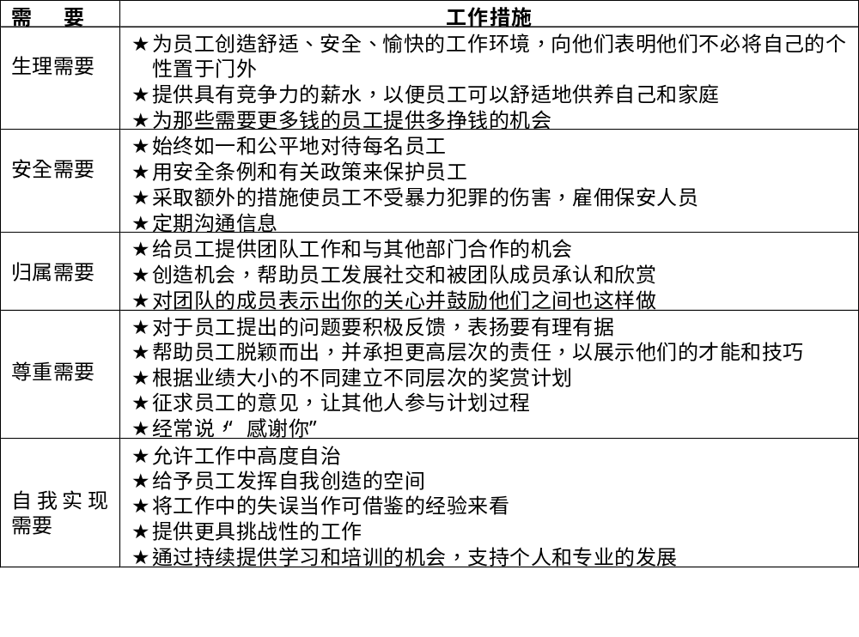
用工作满足员工需要的措施

